Slide 1
第11章 市场失灵与微观经济政策

Slide 2
市场失灵（market failure）的表现：
1、垄断阻碍要素自由流动，降低资源配置效率；（已论述，略）
2、外部性无法由市场本身解决；
3、公共产品无法由市场提供；
4、信息不完全阻碍经济有效运行

Slide 3
1、垄断的福利代价
价格
a
P₁
c
福利损失
e
边际成本
P₂
边际收益
需求
0
Q₁
Q₂
数量
垄断数量
竞争数量

Slide 4
一、外部性
20世纪初的一天，列车在绿草如茵的英格兰大地上飞驰。车上坐着英国经济学家庇古。他边欣赏风光，边对同伴说：列车在田间经过，机车喷出的火花（当时是蒸汽机车）飞到麦穗上，给农民造成了损失，但铁路公司并不用向农民赔偿*。这正是市场经济的无能为力之处，称为“市场失灵”。
将近70年后，1971年，美国经济学家斯蒂格勒和阿尔钦同游日本。他们在高速列车（这时已是电气机车）上想起了庇古当年的感慨，就问列车员，铁路附近的农田是否受到列车的损害而减产。列车员说，恰恰相反，飞速驶过的列车把吃稻谷的飞鸟吓走了，农民反而受益。当然铁路公司也不能向农民收“赶鸟费”。
这同样是市场经济无能为力的，也称为“市场失灵”。

Slide 5
一、外部性
当某项经济活动影响买者和卖者之外的旁观者的福利，而对这种影响既不支付报酬，又没有给予补偿时，就产生外部性。
“市场的确做了许多好事，但并不能做好每一件事”。

Slide 6
1、外部性分正的外部性和负的外部性
正的外部性如
对员工培训，员工跳槽；
教育好小孩，社会受益；
修复历史建筑；
防疫
负的外部性如
吸烟者造成不吸烟者的被动吸烟
教学楼后的噪音
尾气

Slide 7
2、外部性与资源配置 1）负的外部性造成资源配置失当
P
MC_{社}> MC_{私}
MC_{私}
E₂
P₁
•
•
D=MR
E₁
Q_{社}
Q_{私}
Q
社会成本大于私人成本造成资源配置失当

Slide 8
2）资源配置失当：正的外部性
D_{边际私人收益}
P
D_{边际社会收益}
MC_{边际私人成本与社会成本}
P₀
•
E₀
P₁
•
E₁
Q_{私}
Q_{社}
Q

Slide 9
3、应对外部影响的措施
1）税收/补贴
2）内部化合并
3）确定所有权
科斯定理：
无交易成本时，明确产权能解决外部性问题。

Slide 10
科斯定理
私人市场解决外部性的有效性如何？这就是科斯定理所要说明的。
罗纳德·Ｈ·科斯（ＲｏｎａｌｄＨ·Ｃｏａｓｅ）1910年生于英国，毕业于伦敦经济学院。在英、美两国几个大学担任教学工作之后，他最终成为美国芝加哥大学教授和《法学与经济学杂志》主编，于1960年发表了题为《社会成本问题》的文章。
关于科斯定理，存在着多种不同的表达方式。
“只要交易成本为零，财产的法定所有权的分配不影响经济运行的效率。”
（自《新帕尔格雷夫经济学辞典》：最具权威性）

Slide 11
假设有一工厂，它的烟囱冒出的烟尘使得５户居住于工厂附近的居民所洗晒的衣服受到损失，每户的损失为75元，从而５户损失的总额为375元。
要想矫正这一受污染之害的状态，假设只存在两种治理的办法：
1.在工厂的烟囱上安装一个除尘器，其费用为１５０元；
2.给每户提供一个烘干机，使它们不需要去晒衣服，烘干机的费用假设为每户５０元，因此第二种办法的成本总和是２５０元。
在这两种解决办法中，第一种是比较节约的，它的成本较低，代表最有效率的解决方案。
按照科斯定理的含义，上述例子中，不论给予工厂以烟囱冒烟的权利，还是给予５户居民晒衣服不受烟囱污染的权利（即上述的财产所有权的分配），只要工厂与５户居民协商时其协商费用为零（即上述的交易费用为零），那末，私有制的市场机制（即私人之间自由进行交易）总是可以得到最有效率的结果（即采用安装除尘器的办法）。
为什么如此呢？

Slide 12
按照科斯的解释，如果把排放烟尘的财产所有权给予工厂，即工厂有权排放烟尘，那末，５户居民便会联合起来，共同给工厂义务安装一架除尘器，因为，除尘器的费用低于５架烘干机，更低于晒衣所受到的烟尘之害（３７５元）。
如果把晒衣服不受烟尘污染的产权给予５户居民，那末，工厂便会自动地给自己安装除尘器，因为，在居民具有不受污染之害的产权的条件下，工厂有责任解决污染问题，而在两种解决办法中，安装除尘器的费用较低。
因此，科斯定理宣称，在交易费用为零的条件下，只要产权明晰化，不论产权归谁，私有制的市场机制总会找到最有效率的办法。
news（欧美民众要求在太阳下晾衣服的权利）

Slide 13
当然，科斯定理的结论只有在交易费用为零时才能得到。如果不是如此，结果便会不同。
例如，假设在工厂具有排放烟尘产权的条件下，如果５户居民联合在一起共同行动的费用很大，例如为125元，那末，为了共同行动给工厂安装除尘器，总支出是275元（125＋150＝275）。在这样的情况下，５户居民便会各自去购买一架烘干机，因为，这样做只费250元。显然，这不是一个最有效率的结果。

Slide 14
科斯定理认为，外部性之所以导致资源配置失当是由于产权不明确。如果产权明确，且得到充分保障，有些外部性就不会发生。
在上述例子中，只要产权归工厂或居民所有是明确的，则他们中任何一方都会想出用150元安装一个除尘器来消除污染，即解决外部性问题。

Slide 15
在交易费用为零时，产权制度的安排，对资源配置没有任何影响，这就是斯蒂格勒定义的，也是科斯本人认可的“科斯定理”。
科斯定理的言外之意：即使外部性导致了市场失灵，也不需要政府出面干预。

Slide 16
二、公共物品和公共资源
“生活中最美好的东西都是免费的”
但是当物品可以免费获得时，通常我们用以配置资源的市场力量就不存在了

Slide 17
1、物品的不同类型分类依据
按照两个特征对物品分类：
1）该物品是否有排他性，是否能够排除他人使用这种物品？
判定依据：是否需对物品付费才能使用，付费则物品有排他性。
2）该物品是否有竞用性，一个人使用该物品是否会减少或影响其他人使用？
判定依据，对新增使用者，提供给他物品的边际成本是否为零，边际成本不为零则物品有竞用性。

Slide 18
2、物品的不同类型
是否有竞争性?
是
否
私人物品
冰激淋蛋卷
衣服
拥挤的收费公路
自然垄断
消防
有线电视
不拥挤的收费公路
是
有没有排他性?
公共资源
海洋中的生物资源
环境：大气、水
拥挤的不收费公路
公共物品
国防
防灾报警器
不拥挤的不收费公路
否

Slide 19
3、公共物品
1）公共物品特性：非排他性，非竞争性
免费搭车者是指从物品中得到好处但并没有付费的人（搭便车）。
搭便车问题 案例：三面钟塔之谜
在没有出现廉价手表以前，大部分人没有自己的手表。许多城镇通过在其中心建造钟塔来帮助市民知道时间。这些钟塔的建造都是通过自愿捐赠来筹集资金的。美国东北部的一个城镇建了一个四面钟塔，却只在它的三面安上了钟。对许多人来说，这看起来十分费解：既然你建了一个钟塔，为什么不在它四面都安上钟呢？

Slide 20
2）常见的重要的公共物品
a.国防（典型的公共物品，耗费政府支出）
b.基础研究（一般性知识是非排他的、只有特殊的技术知识可以申请专利保护/企业不会投入基础研究）
c.反贫困（属于公共物品、假定人们愿意生活在一个没有贫困的社会、反贫困使穷人和富人的状况都变好）

Slide 21
3）公共物品的最优数量
P
P
S
D
S
D_{B}
D
D_{A}
D_{B}
P₀
P_{社}
P_{B}
D_{A}
P_{A}
Q_{A}
Q_{B}
Q₀
Q
私人物品
私人边际收益等于商品的边际成本
Q₀
Q
公共物品
边际收益=私人边际收益之和=边际成本

Slide 22
4）公共物品与市场失灵
难以得到公共物品的需求曲线
消费者不清楚自己对公共物品的需求价格
消费者隐瞒对公共物品的偏好
市场本身提供的公共物品通常低于最优数量
任一消费者的消费公共物品的机会成本为0。他们都尽可能少支付给公共物品的生产者。结果公共物品可能零产出

Slide 23
4.公共资源
公共资源是非排他性但有竞争性的，所谓竞争性因为一旦一个人使用了公共资源，就会减少其他人的使用。
公共资源的例子
1.洁净的空气和水：环境是公地，过度污染和过度放牧一样，导致发生“公地的悲剧”。
2.拥挤的道路：拥挤的道路有竞争性，新增一个人使用会影响其他人的使用，这时收取使用费就是解决拥挤外部性的庇古税。
3.鱼类、鲸和其他野生动物：野生动物和海洋资源是公共资源，人们过度捕鱼和猎杀野生动物是对公共资源的破坏。制定法律对保护这些资源有益。

Slide 24
公地的悲剧
加特勒·哈丁(Garrett Hardin)是美国加州大学圣巴巴拉分校的人类生态学荣誉退休教授。1968年，他讲述过一个现代寓言： 有一片辽阔的大草原，这是一片向所有人开放的公共牧场。天苍苍，野茫茫，风吹草低见牛羊。有一群勤奋而聪明的牧人世代生活在这里，为了发家致富，他们近年不断地扩大畜牧业的规模。随着畜群的不断扩大，终于达到了这片草原可以承受的极限，每再增加一头牛羊，都会给草原带来损害。但每个牧人都有自己的小算盘：“如果我再悄悄地增加一头牛羊，由此带来的收益全部归我自己，而由此造成的损失则由全体牧人分担。对我来说，这是划得来的。”于是，大家不谋而合，不懈努力，继续繁殖各自的畜群。在持续的过度放牧下，杂草逐渐取代了优良牧草，土壤被侵蚀而退化，水土流失，甚至连杂草也不能存活。终于有一天，这片草原毁灭了，田园牧歌也不复存在。 哈丁教授把这种现象称为“公地的悲剧(the tragedy of the commons)”。“公地的悲剧”其实也很常见，小到日常生活里也有。在1993年出版的《生活在极限之内(Live within limits)》一书里，哈丁教授继续阐述了无管理公地的一种严重后果就是超越承载能力的全球掠夺。
产权不清晰，造成资源的过度开发。注意和囚徒困境的区别，后者是由于信息的不对称，使得追求个体的最优，达不到集体的最优。

Slide 25
结论：产权的重要性 （产权明晰）
市场不能有效配置资源，是因为没有很好 的确立产权 （property rights ），即：对于某些有价值的东西，法律没有明确规定对它有权进行控制的所有者。
例如，污染严重是因为没有人被赋予这样的权利：有权享受不受污染的空气并向排污者收费。

Slide 26
当由于缺乏产权而导致市场失灵时，政府可以解决这类问题：
1.帮助界定产权（如出售污染许可证）；
2.实施管制（通过法律法规限制对公共资源的过度使用）；
3.由政府提供市场不能提供的公共物品等，增进经济福利。

Slide 27
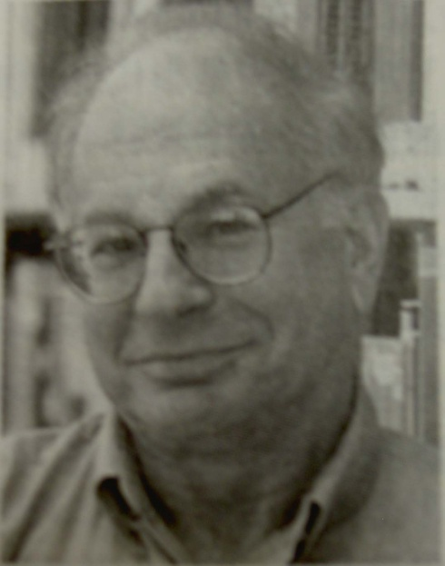
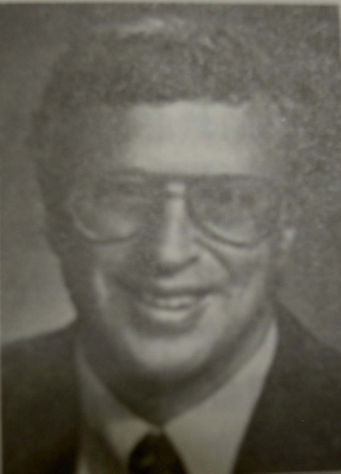
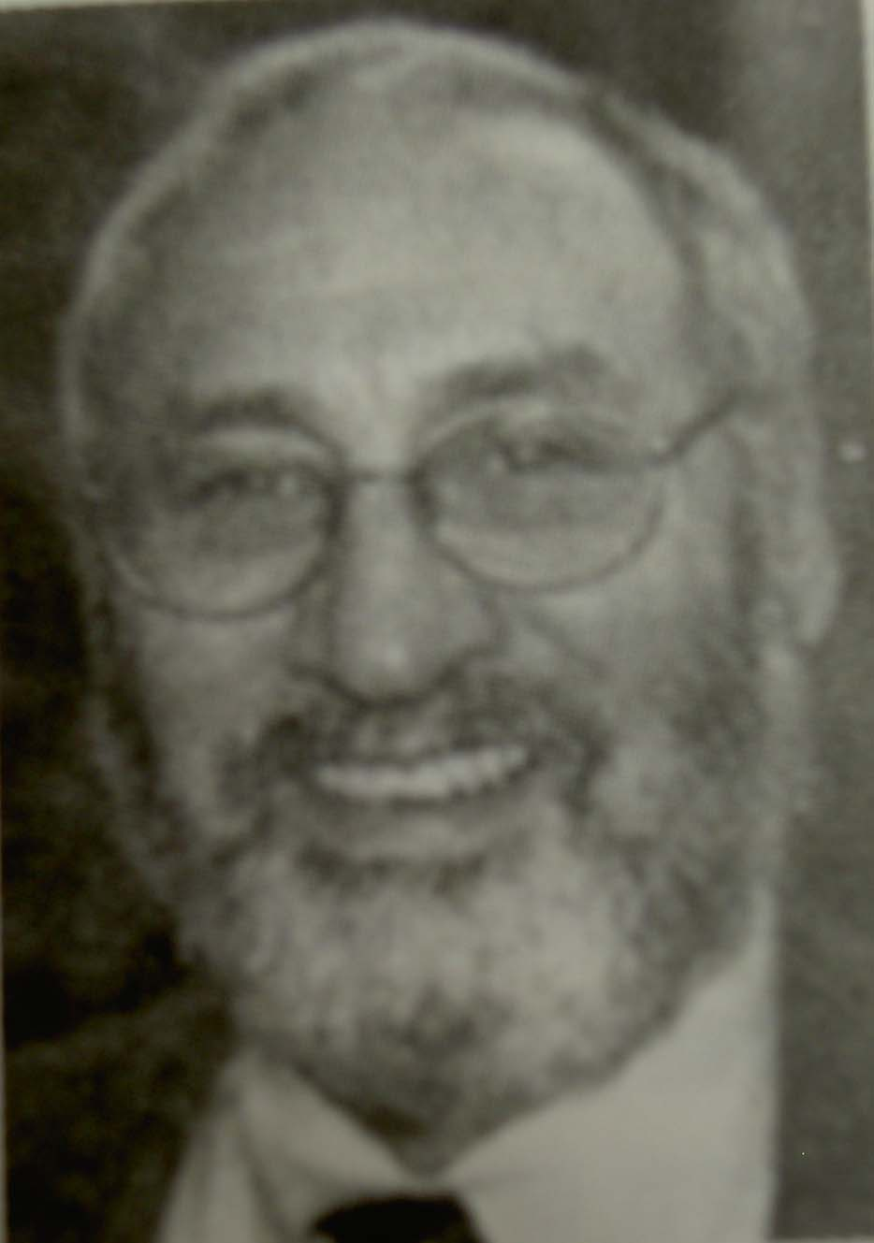
三、不完全信息
信息不对称的理论阐述也常被称之为信息经济学。2001年，美国经济学家阿克洛夫（Akerlof,1940- ），斯彭斯（Spence,1943- ）和斯蒂格利茨（Stiglitz,1942- ）因“对不对称信息市场理论做出的拓荒性贡献”而共同荣获诺贝尔经济学奖。

Slide 28
三、信息的不完全和不对称
（一）信息商品的性质
具有公共物品的性质：无竟用性、无排他性

Slide 29
三、信息的不完全和不对称
（二）信息的特点
1、信息不完全：经济活动主体不能充分了解所需要的一切信息。
源于：认识能力有限（绝对意义上）；市场本身无法产生足够信息并有效配置它们（相对意义）：不了解信息，不知道值不值得买；了解了，就不想买。
2、信息不对称：经济交易双方对有关信息了解和掌握得不一样多。
源于：信息商品的特殊性（无法事先了解价值）；机会主义倾向（卖方故意隐瞒）

Slide 30
（三）信息不完全在产品市场的表现
1、逆向选择（Adverse Selection）
是信息不对称带来的问题。是指市场的一方如果能够利用多于另一方的信息使自己受益而使另一方受损，则信息劣势的一方难以顺利地做出买卖决策，其结果市场上会产生“劣品驱逐良品” 现象，市场选择和市场运行呈现逆向特征，市场效率降低。逆向选择发生在合同订立之前。

Slide 31
例1、柠檬市场（次品市场Market for lemons）
柠檬市场典型的代表是旧车市场。
由于信息不对称，高质量旧车难以完成交易，需要高质量旧车的消费者和想要出售高质量旧车的车主的效用都受到了损害，降低了市场效率和经济效率。在信息不对称的情形下，市场上存在“劣质品驱逐优质品”的现象

Slide 32
例2.保险市场的逆向选择
提高保费
坏
购买保险
购买保险
坏
提高保费
平均健康
状况下降
健康状况
好
好
不购买保险
不购买保险
最后购买保险的人是健康状况非常差的。
这种逆向选择使保险本身具有的将风险在不同风险程度的投保人之间分散的作用消失。
保险价格过低，经营亏损，保险公司不愿提供保险
保险价格高，也亏损，保险公司也不愿提供保险
此外，还会诱发“道德危险”

Slide 33
2、道德风险（Moral Hazard）：由隐藏行动造成的一些交易参与人行为变得不道德，损害其他交易人利益。道德风险发生在合同成立之后。
如医院看病；

Slide 34
3、委托人代理人问题
委托一代理问题是指由于信息不对称，
处于信息劣势的委托人难以观察、了解代理人的全部和真实行为，代理人则为了追求自己的利益而凭借信息优势实施违背委托人利益的行为。
产生委托—代理问题的条件有三个：
1、委托人与代理人追求的目标不一致。
2、委托人与代理人之间的信息不对称。
3、代理人的业绩不仅取决于其活动和努力程度，还取决于一些其他的不可预测、不可抗拒的因素。

Slide 35
3、委托人代理人问题
代理成本:因为委托—代理关系而使委托人产生的利益损失和相关的费用支出（如对代理人的监督费用等）。
内部人控制问题:企业内部人员合谋，利用信息不对称和其特有的管理、专业和操作等优势，在事实上控制着企业的生产经营运行，并不惜损害外部人利益而为自身牟利的现象。
一些公司和单位的管理层欺上瞒下、合谋勾结、集体
犯罪便是内部人控制问题的一种表现.

Slide 36
（四）应对不完全信息的措施
针对逆向选择
1、信号显示：表明商品属于优良
2、信号甄别：如固定薪酬和浮动薪酬使受聘者水平显现
3、政府干预：奖优罚劣
针对道德风险和委托——代理问题
通过制度设计防范
1、共担损失
2、激励相容（如股票期权，效率工资——高于市场平均工资）
3、信息疏通机制（如上市公司被强制要求披露信息）

Slide 37
练习
名词解释
外部性 科斯定理 纯公共物品 柠檬市场 公地悲剧
问答题
1.什么是市场失灵？有几种情况会造成市场失灵
2.外部性如何造成市场失灵的？如何治理？
3.公共物品为什么不能由市场提供？

